Slide 1

Multiplicação de Matrizes 2^{k}
Comparando o algoritmo direto ao Algoritmo de Strassen

Slide 2
Sobre o Projeto
O Objetivo do trabalho é multiplicar duas matrizes de grau n = 2k, k= 1, 2, 3, 4, 5, 6, 7,...
Serão mostrados os algoritmos direto e Divisão e Conquista (Strassen), avaliando a complexidade dos mesmos,
Também se mostra um experimento onde serão comparados os tempos de CPU do algoritmo direto e Strassen a medida que k cresce.

Slide 3
O que Vamos Abordar?
01
Apresentação dos Algoritmos
02
Complexidade dos Algoritmos
03
Experimento
04
Conclusão
Resultado do Experimento

Slide 4
Apresentação dos
Algoritmos

Slide 5
Complexidade dos
Algoritmos

Slide 6
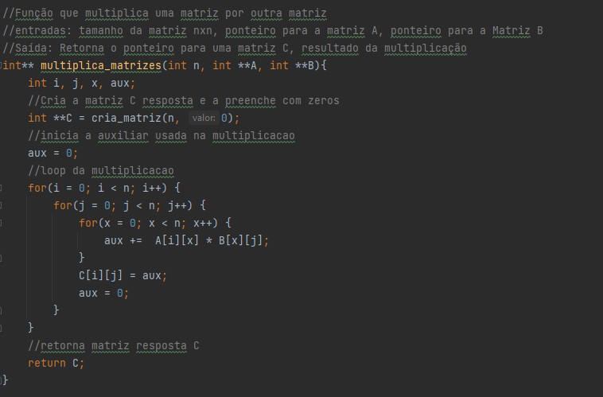
Complexidade: Algoritmo Direto
O algoritmo possui três estruturas, o for, e cada um com complexidade O(n), como os três estão um dentro do outro, e ignorando os custos de atribuição, logo temos n x n x n, ou seja, sua complexidade é
O(n³). Esta análise ignora diversos fatores como, por exemplo, a tecnologia de processamento da CPU

Slide 7
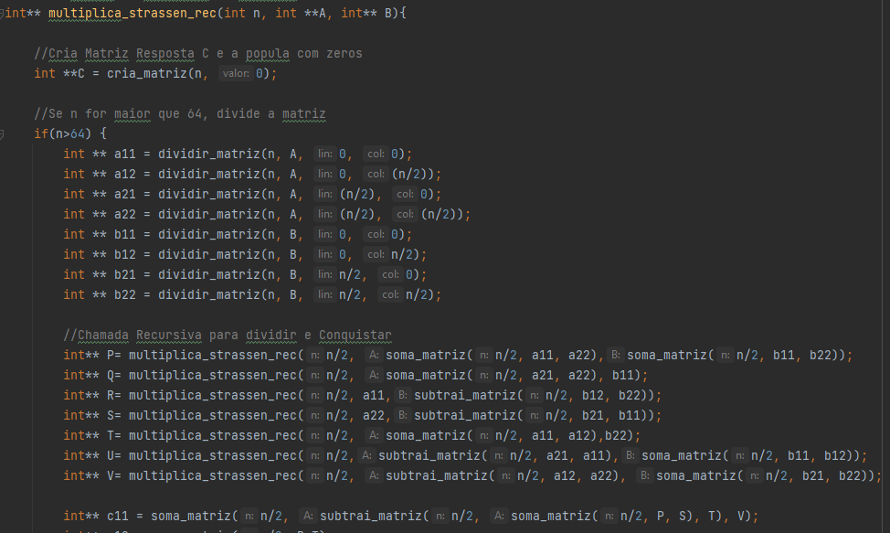


Complexidade: Algoritmo de Strassen
Como temos 7 multiplicações e 8 operações de soma temos que:
T(n) = 7T(n/2) + 18(n/2)²
Considerando que a função será chamada recursivamente, para n/2 temos:
Que também pode ser escrito:

Slide 8


Complexidade: Algoritmo de Strassen
Substituindo sucessivamente até termos t=1:
Onde k = log₂n
Ao final temos:
Portando a complexidade é O(n^{2.81}).

Slide 9
Experimento

Slide 10
O Experimento
Para o experimento, foi criado um loop no programa, esse loop solicita ao usuário o valor k (para montar uma matriz 2^k ), após isso solicita um valor para preencher a matriz A, e um valor para matriz B que serão usadas na multiplicação.
O programa monta as matrizes A e B, preenchendo-as completamente com o valor fornecido no passo anterior;
O programa realiza a multiplicação das matrizes pelo algoritmo direto e pelo de strassen, computando o tempo de CPU.
O programa escreve em um arquivo os resultados obtidos, no final esses foram usados para geração de um gráfico de desempenho.

Slide 11
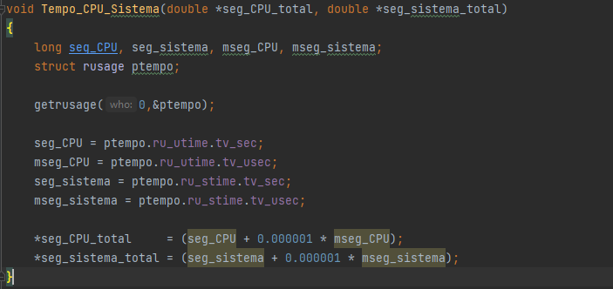
Função usada para medir o tempo:

Slide 12
Algumas Observações
Resultados inesperados na primeira execução;
Strassen usa muito mais memória;
Divisão em excesso do problema;

Slide 13
Problema no Algoritmo de Strassen
32x32
16x16
8x8
4x4
2x2
4
16
64
256
1x1
1024

Slide 14
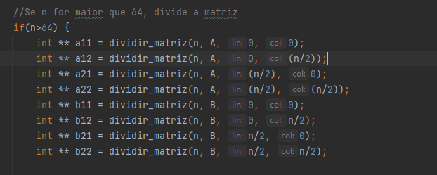
Solução: Redução do Corte
- Reduzir o corte da recursão:

Slide 15
Resultado do Experimento

Slide 16
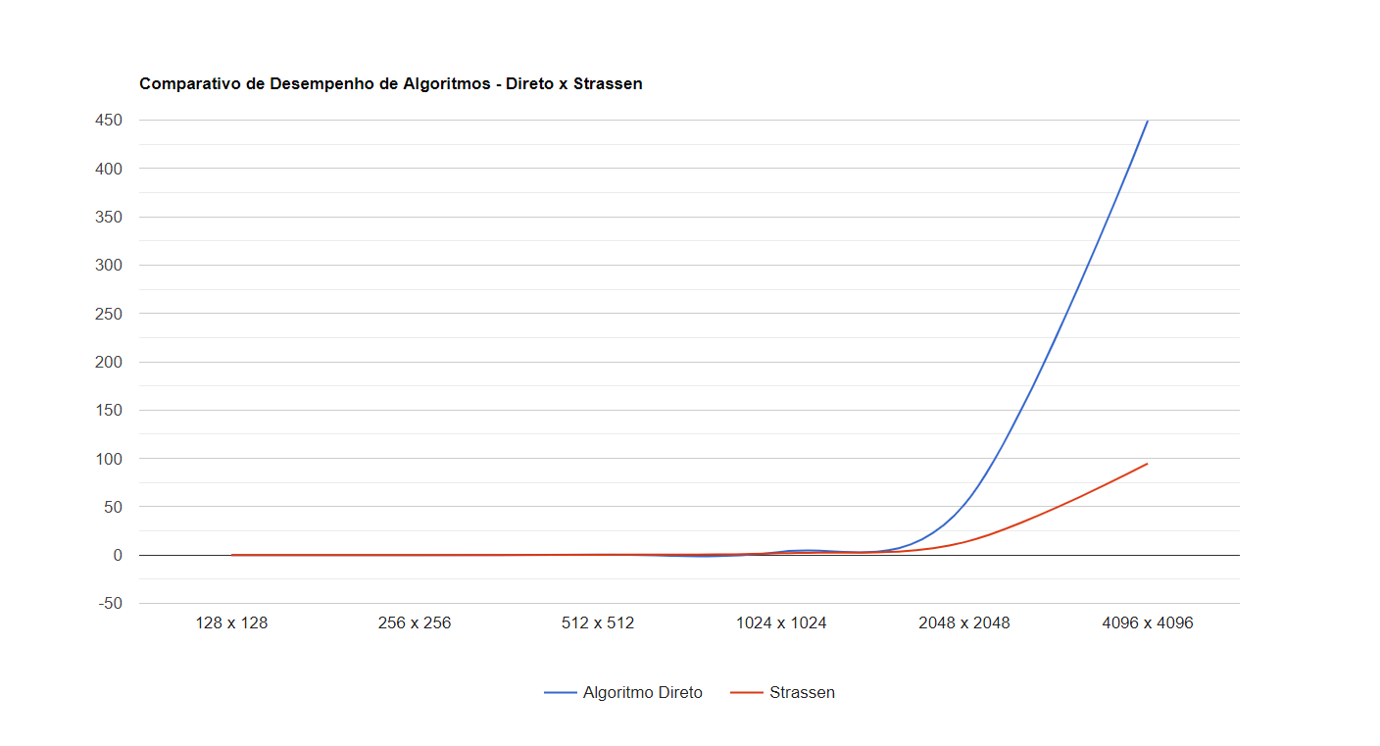

Slide 17
Conclusão

Slide 18
Conclusão
- Algoritmo de Strassen acelera o processo de multiplicação de matrizes;
Apesar de parecer pequena a redução de complexidade, o resultado mostra diferença consideravel em tempo de CPU;

Slide 19
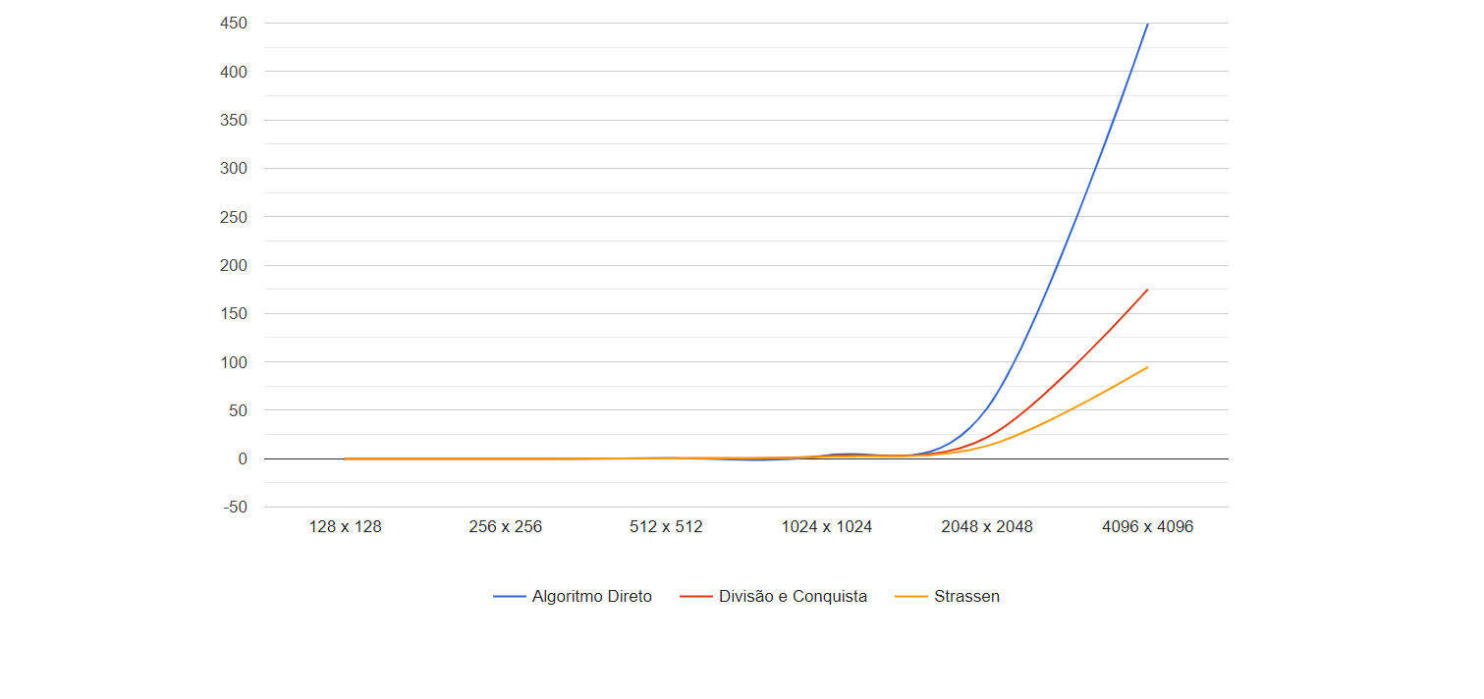
Observação
Por curiosidade, testamos e comparamos os tempos utilizando 3 implementações, uma delas a de Divisão e Conquista sem uso do algoritmo de Strassen, obtivemos o seguinte resultado:

Slide 20
Obrigado

